Slide 1
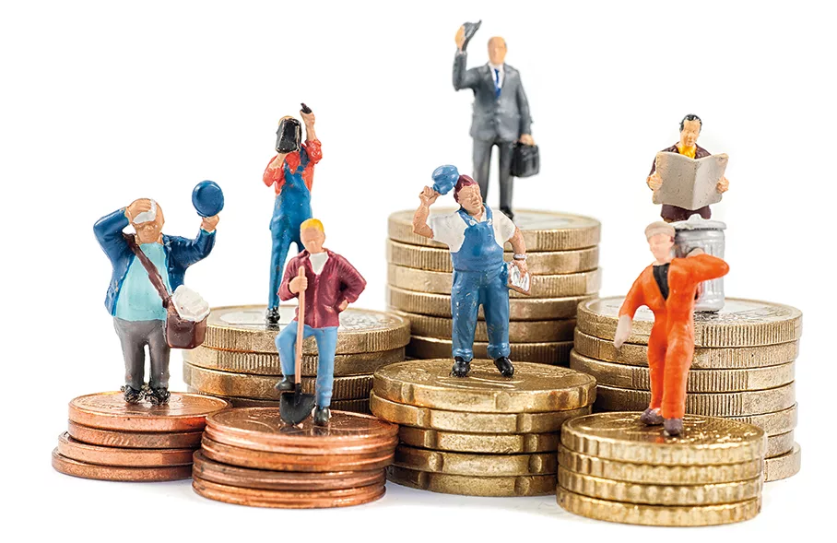
Презентация по формированию основ финансовой грамотности у детей старшего дошкольного возраста.
Тема: «Где живут деньги»

Slide 2
Цель: расширение представлений детей о местах хранения денег.
Задачи:
Образовательные:
•Расширять кругозор детей о местах хранения денег.
•Приучать детей аккуратно (бережно) обращаться с деньгами.
•Обозначить основные места хранения денег дома и вне него.
•Активизировать и обогащать словарь детей.
•Поддержать интерес к решению проблемных задач.
Развивающие:
•Развивать и поддерживать инициативу детей высказываться, делиться впечатлениями, участвовать в дискуссии.
•Развивать наблюдательность, любознательность, мышление, память, речь, познавательную активность.
•Развивать свободное общение с взрослыми и сверстниками в процессе беседы и сюжетно-ролевой игры.
Воспитательные:
•Закреплять навыки взаимодействия в коллективе.
•Раскрывать рост творческого потенциала, обогащения внутреннего мира ребёнка.

Slide 3
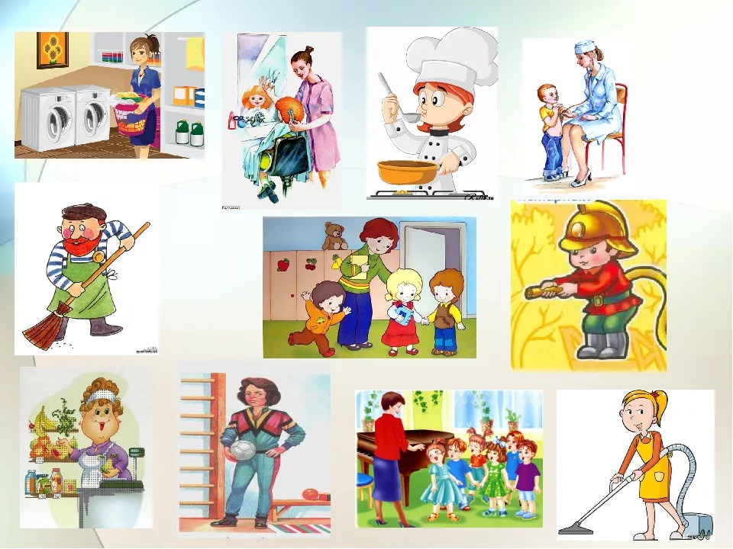
Деньги всегда связаны с трудом.

Slide 4
Деньги нужны, чтобы быстро и без проблем меняться товарами

Slide 5
Настоящие деньги нельзя нарисовать, они имеют специальные средства защиты.

Slide 6
Деньги связаны со временем.

Slide 7
Ой, беда, беда, беда!
Денежки остались без жилья.
Что нам делать и как быть?
Как нам деньги сохранить?
Куда деньги поселить?!

Slide 8
Я солидный кошелёк
Я монетам бы помог!
Приходите ко мне жить,
Будем вместе мы дружить!

Slide 9
Приходите ко мне жить,
Могу я деньги защитить!
Заходи скорей, не дрейфь!
Я самый прочный в мире сейф!

Slide 10
Я копилка, хрюшка МИЛКА
Приходи сюда жить,
Помогу вам накопить!

Slide 11
Я банк, я денежки люблю!
Приютить я всех смогу

Slide 12
Мы карточки-подружки,
Симпатичные девчушки.
Приходите, деньги, к нам,
Здесь удобно будет вам!

Slide 13
Хоть я шкатулка простая,
А все ж девчонка удалая!
Приходите ко мне жить,
Не придётся вам тужить!

Slide 14
Согласитесь вы напрасно –
В шкатулке жить не безопасно!

